Slide 1
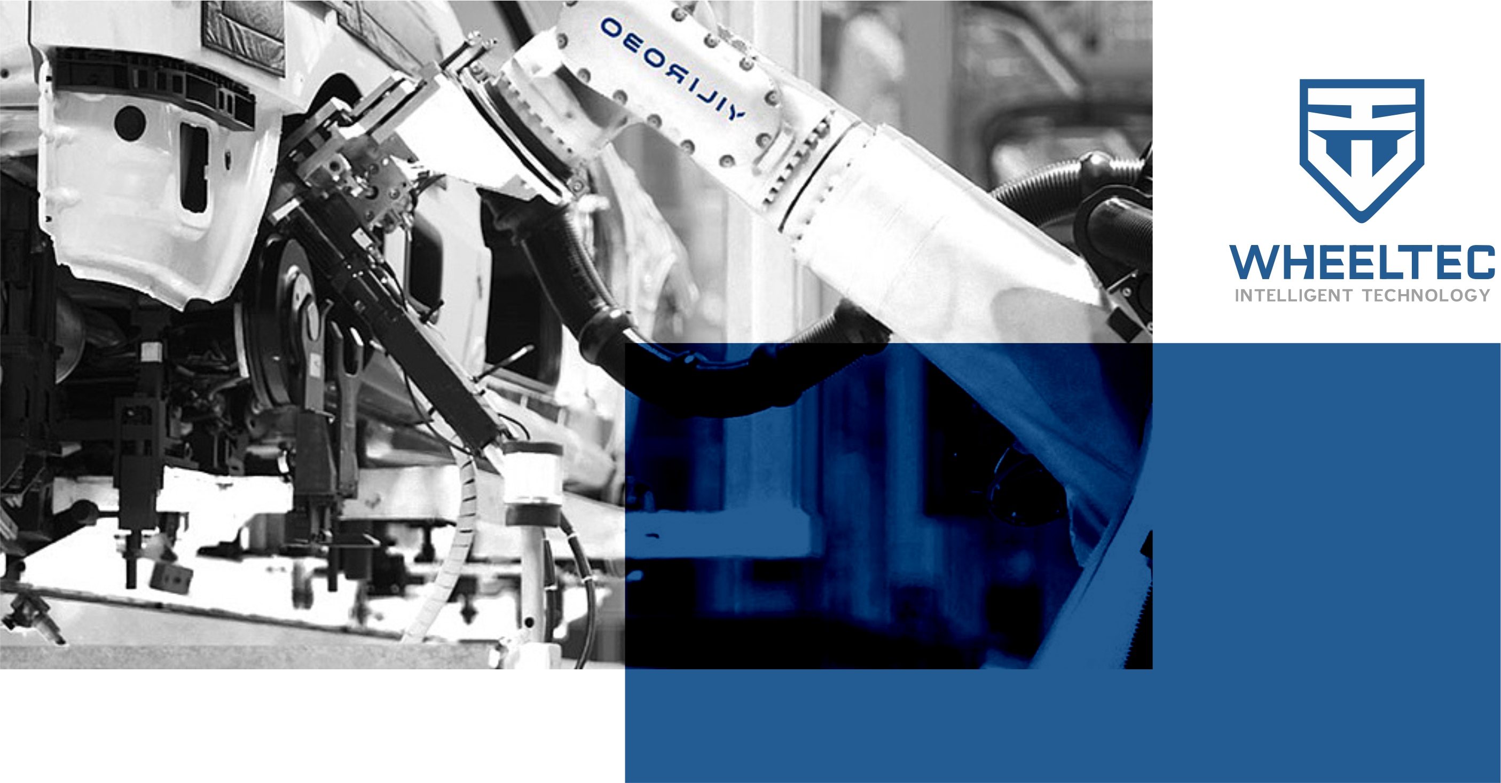
WHEELTEC
INTELLIGENT
TECHNOLOYG
ROS NavigationStack
讲解
东莞市微宏智能科技有限公司

Slide 2


目 录
CONTENT
01
建图与导航的定位方式
02
Navigation工作框架
03
amcl功能包
04
movebase功能包

Slide 3


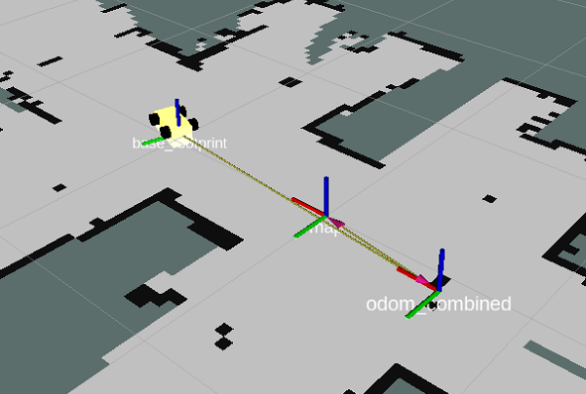
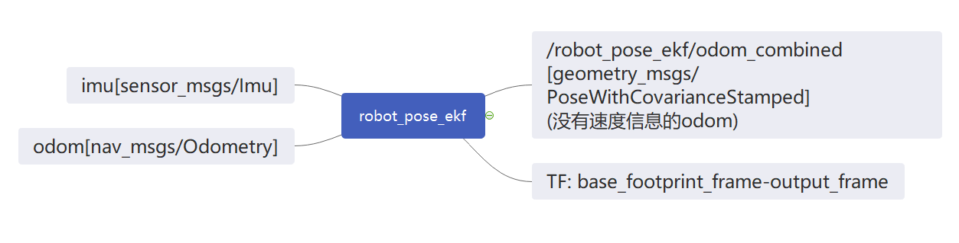
建图与导航的定位方式
建图与导航的定位一般使用robot_pose_ekf功能包进行定位，该功能包订阅odom和imu话题，发布地图和小车的TF坐标关系和经过扩展卡尔曼滤波的odom话题。

Slide 4
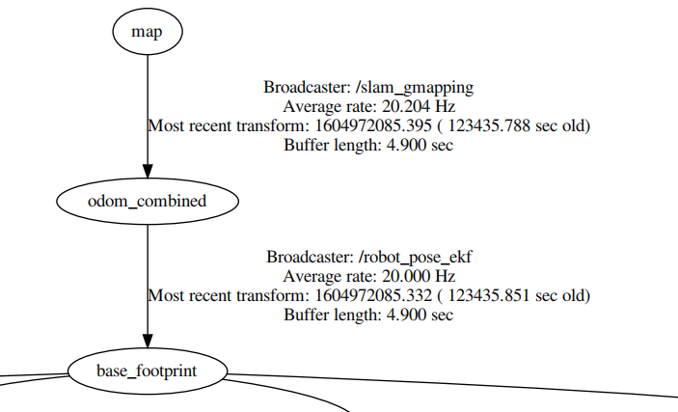
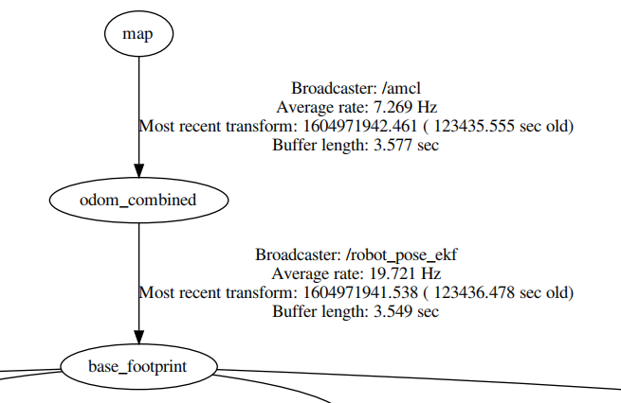
建图与导航的定位方式

Slide 5
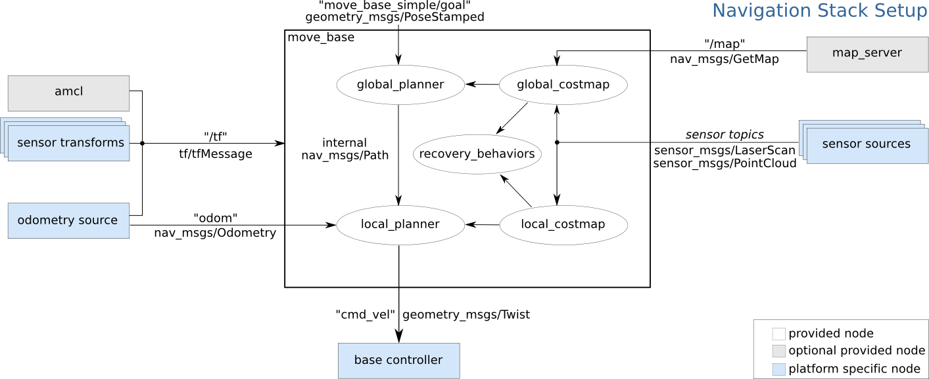
Navigation工作框架
功能包amcl：协助定位
功能包move_base：订阅目标位置话题，发布速度命令

Slide 6
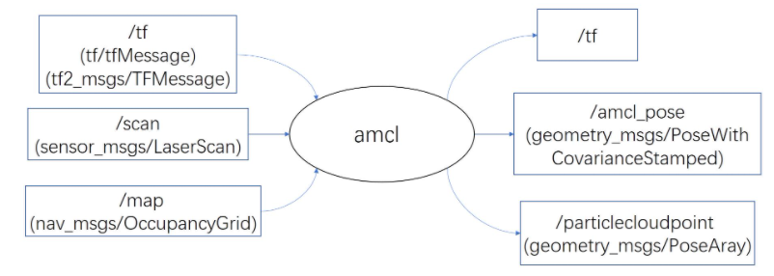
amcl功能包
amcl功能包主要作用是补偿定位累计误差。
订阅小车位置(TF坐标base_footprint)和雷达信息，计算小车在地图上的位置偏差，然后发布map到odom_combined的TF转换。
amcl根据雷达信息计算base_footprint在map上的位置误差，再通过在map和base_footprint中间添加一个TF：odom_combined来进行误差补偿。

Slide 7
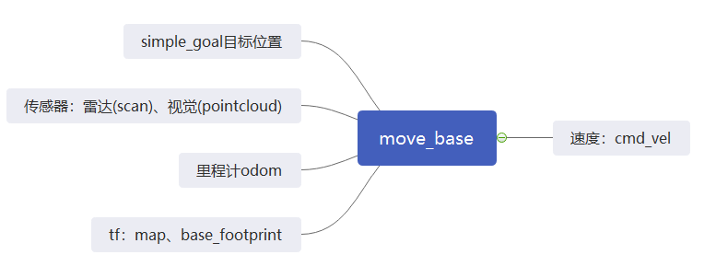
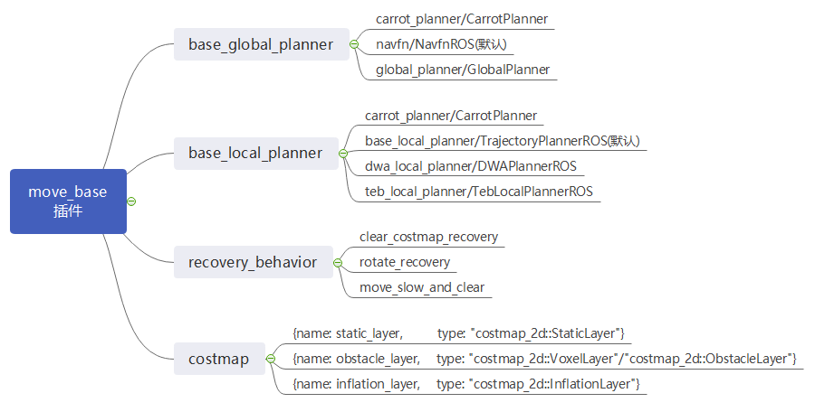
move_base功能包

Slide 8
move_base功能包
4.1 路径规划器
base_local_planner插件：
base_local_planner: 实现了Trajectory Rollout和DWA两种局部规划算法
dwa_local_planner: 实现了DWA(动态窗口法)局部规划算法，可以看作是base_local_planner的改进版本
teb_local_planner:实现了一个在线优化的本地轨迹规划器
base_global_planner插件：
parrot_planner: 实现了较简单的全局规划算法
navfn: 实现了Dijkstra和A*全局规划算法
global_planner: 重新实现了Dijkstra和A*全局规划算法,可以看作navfn的改进版
recovery_behavior插件：
clear_costmap_recovery: 实现了清除代价地图的恢复行为
rotate_recovery: 实现了旋转的恢复行为
move_slow_and_clear: 实现了缓慢移动的恢复行为

Slide 9
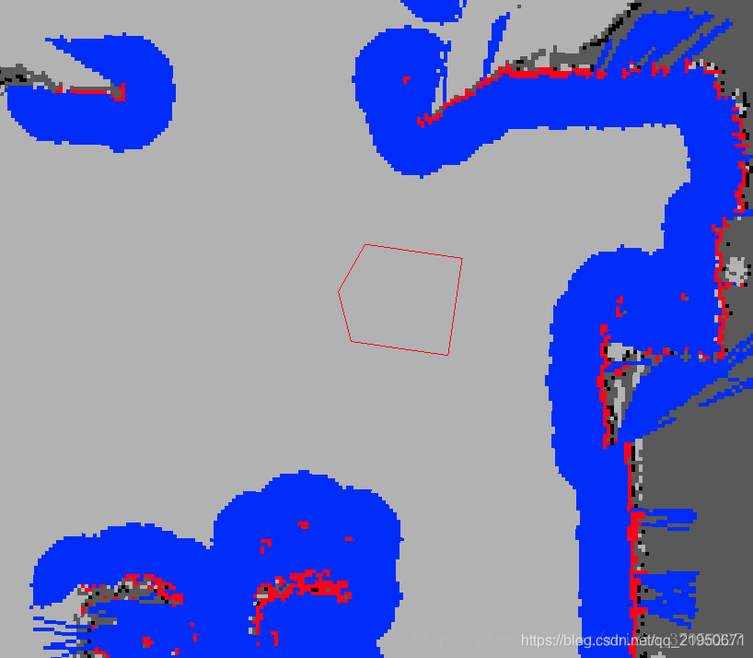
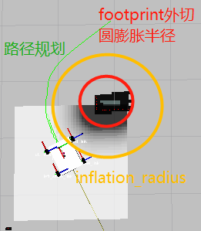
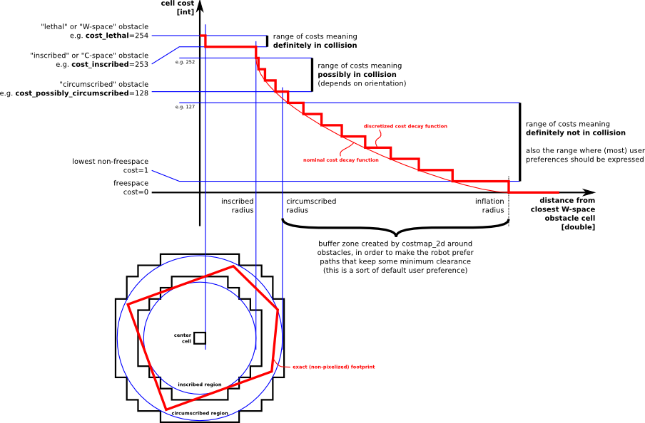
move_base功能包
4.2 代价地图
红色5边形为机器人外形，红色区域为检测到的障碍物，蓝色区域为通过机器人内切圆计算的障碍物膨胀区域。为了使机器人不碰到障碍物，机器人的外壳绝对不允许与红色区域相交，机器人的中心绝对不允许与蓝色单元相交。
lethal_raiuds：机器人的外形中心区域，如果该区域与障碍物的膨胀区域相交，则机器人肯定发生碰撞，254。
inscribed_radius：机器人的外形内切圆区域，如果该区域与障碍物相交，则机器人同样肯定发生碰撞。图1-1蓝色区域即是以该半径作为膨胀距离膨胀的，所以也相当于机器人中心绝对不可以进入蓝色区域，253。
circumscribed_radius：机器人外形外接圆区域，128。
inflation_rasius：用户设置的膨胀半径。circumscribed_radius与inflation_rasius之间组成一个可能碰撞区域(possibly in collision)。机器人会尽量避免进入该区域，127-1。
free_space：已检测到的无障碍物区域，0。
unknown：未检测到的未知区域，-1。

Slide 10
move_base功能包
4.3 参数配置文件
move_base_params.yaml
选择路径规划器
dwa_local_planner_params.yaml、teb_local_planner_params.yaml
不同局部路径规划器的参数配置文件
base_global_planner_params.yaml、navfn_global_planner_params.yaml
不同全局路径规划器的参数配置文件
local_costmap_params.yaml
局部代价地图配置文件：tf树、地图大小、地图层插件配置
global_costmap_params.yaml
全局代价地图配置文件：tf树、地图大小、地图层插件配置
costmap_common_params.yaml
公共代价地图配置文件：小车外形、地图层详细(sensormsg在这部分)配置

Slide 11
WHEELTEC
INTELLIGENT
TECHNOLOYG
THANK YOU
感谢聆听，批评指导
网址：www.minibalance.com
东莞市微宏智能科技有限公司

